Slide 1

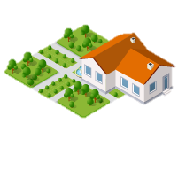

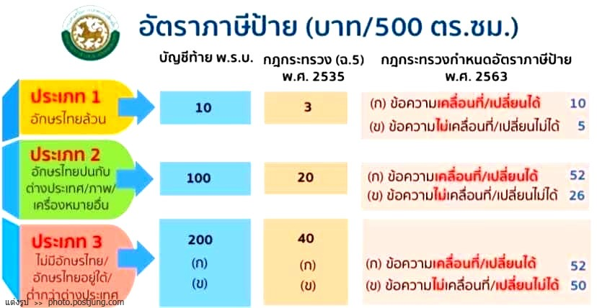


ประชาสัมพันธ์เทศบาลตำบลบางจาก
เรื่องกำหนดการชำระภาษี การยื่นแบบแสดงรายการ
ภาษีที่ดินและสิ่งปลูกสร้าง และภาษีป้าย ประจำปี 2566
ผู้มีหน้าที่เสียภาษี – เจ้าของที่ดินหรือเจ้าของสิ่งปลูกสร้าง
หรือผู้ครอบครองที่ทำประโยชน์ที่ดินหรือสิ่งปลูกสร้าง
ผู้มีหน้าที่เสียภาษี – เจ้าของหรือผู้ครอบครองป้าย
ภาษีป้าย
ภาษีที่ดินและสิ่งปลูกสร้าง
ยื่นแบบแสดงรายการ มกราคม – มีนาคม 2566
ระยะเวลาการชำระภาษี ภายใน 15 วัน นับแต่วันได้รับแจ้งประเมิน
ไม่ยื่นแบบตามเวลาที่กำหนด เงินเพิ่มร้อยละ 10 ของภาษีป้าย
ไม่ชำระภายในเวลาที่กำหนด เงินเพิ่มร้อยละ 2 ต่อเดือนของภาษีป้าย
แจ้งรายการที่ดินและสิ่งปลูกสร้าง ภายในเดือนมกราคม 2566
ประกาศราคาประเมินทุนทรัพย์ ก่อนวันที่ 1 เมษายน 2566
แจ้งประเมินภาษีให้แก่ผู้เสียภาษี ภายในเดือนเมษายน 2566
ชำระตามแบบแจ้งประเมิน ภายในเดือนมิถุนายน 2566
ผ่อนชำระภาษี มิถุนายน – สิงหาคม 2566
เบี้ยปรับ : ร้อยละ 10 ของค่าภาษี ชำระภาษีต้องก่อนหนังสือแจ้งเตือน
ร้อยละ 20 ของค่าภาษี ชำระภายในวันที่กำหนดไว้ในหนังสือแจ้งเตือน
ร้อยละ 40 ของค่าภาษี ชำระเกินวันที่กำหนดไว้ในหนังสือแจ้งเตือน
เงินเพิ่ม : ร้อยละ 1 ของค่าภาษีต่อเดือนที่ค้างชำระ
กรณีติดตั้งป้ายใหม่ให้ยื่นแบบฯ และชำระภาษี
ภายใน 15 วัน นับแต่วันที่ติดตั้ง
บทลงโทษ : เบี้ยปรับ เงินเพิ่ม อายัดทรัย์สินและขายทอดตลาด
ระงับการทำนิติกรรมเกี่ยวกับที่ดิน
ติดต่อสอบถามได้ที่ งานจัดเก็บรายได้ กองคลัง เทศบาลตำบลบางจาก โทร.075-399779

